Slide 1
MERCADEO Y PUBLICIDAD
2021

Slide 2
¿QUÉ ES MERCADEO?
Es la función dentro de la Universidad Católica Luis Amigó que se encarga de identificar en el consumidor sus gustos, deseos y necesidades con el fin de ubicar públicos potenciales, diseñar estrategias comerciales y desarrollar actividades para la venta de servicios educativos.
¿DE QUIEN ES LA FUNCIÓN?
Está asignada a la oficina de Mercadeo y Publicidad la cual se encarga de Direccionar todo este proceso; pero el Mercadeo es una función Institucional de todos los empleados de la Universidad (Directivos, secretarias, Docentes, Personal de casa, Vigilancia entre otros.) Los cuales debemos velar por una excelente atención, optima información, calidad y buen servicio.

Slide 3
ESTRATEGIA DE MERCADEO DIRECTO
PRESUPUESTO $ 53.000.000
ACTIVIDAD | CANTIDAD A IMPACTAR
VISITAS Y FERIAS EN COLEGIOS | Meta: 300
VISITAS MUNICIPALES | Meta: 60
FERIAS NACIONALES | Meta: 6
VISITAS EMPRESAS | Meta: 40
FERIAS DE CIUDAD | Meta: 10
VISITAS A GRUPOS | Meta: 40
EVENTOS INTERNOS | Meta: 10

Slide 4
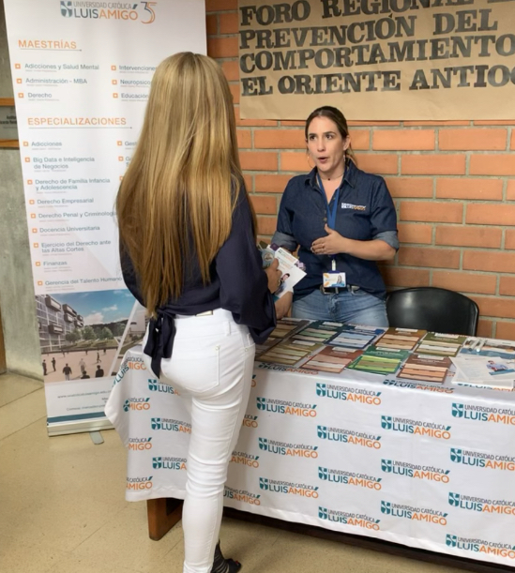
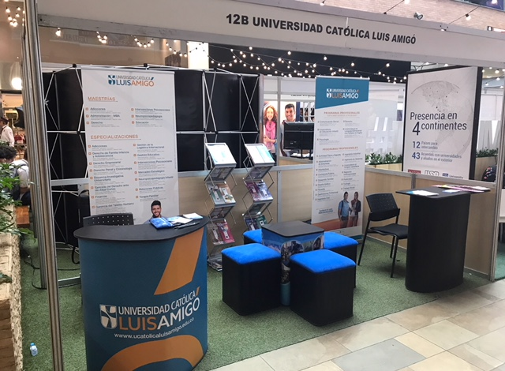
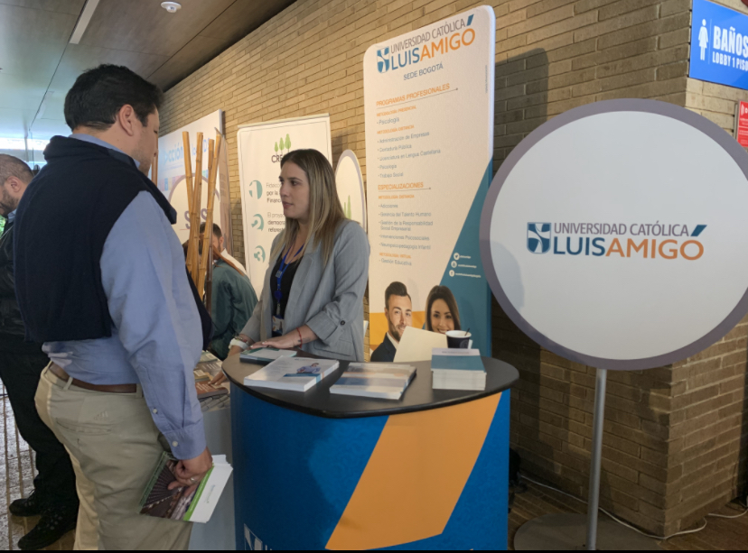
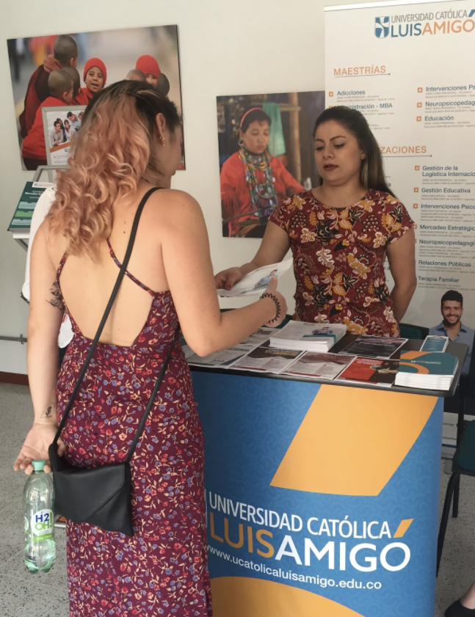
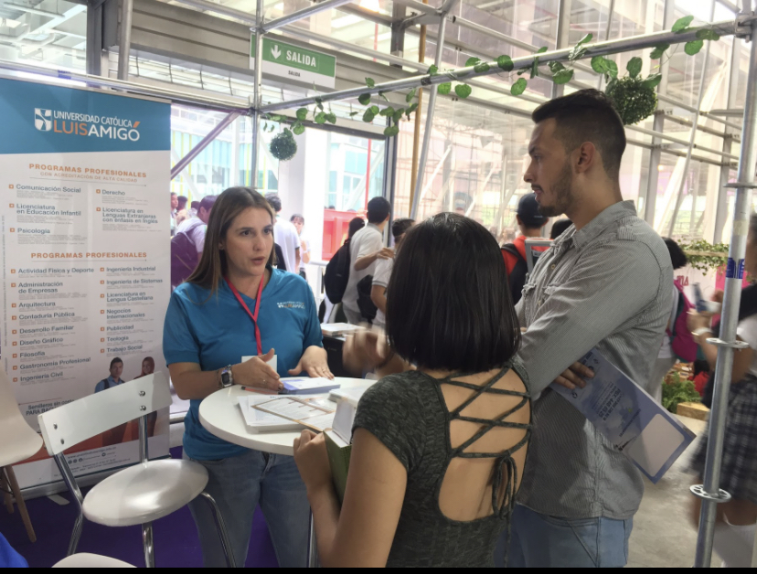
MERCADEO DIRECTO

Slide 5
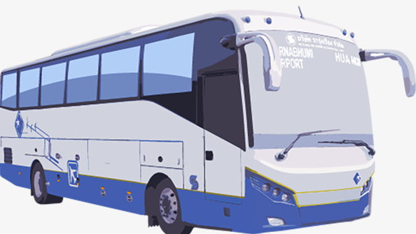
2. PLAN DE MEDIOS

Slide 6
A. IMPRESOS Y REVISTAS
PRESUPUESTO $ 100.000.000
PROMOCIÓN | MEDIO
Corporativo | Asiesda
Guía Nacional Pregrados | Nota Económica
Guía Nacional Posgrados | Nota Económica
Pregrados y Posgrados | Aerolínea Viva Colombia
Pregrados y Posgrados | Aerolínea Satena
Pregrados y Posgrados | Aerolínea Easy Fly
Guía nacional Pregrados | Impacto Educativo
Guía Nacional Posgrados | Impacto Educativo
Guía nacional Pregrados | Legis
Guía Nacional Posgrados | Legis
Revista Pregrados | Conexión Académica
Posgrados Derecho | Ámbito Jurídico
Pregrados | Cartillas Colegio Luis Amigó
Especial de Educación | Revista Semana
Ranking mejores Universidades | Revista Dinero

Slide 7
A. IMPRESOS Y REVISTAS

Slide 8
B. RADIO
PRESUPUESTO $ 200.000.000

Slide 9
B. RADIO
PRESUPUESTO $ 200.000.000
RADIO PREGRADOS (PRESENCIAL Y DISTANCIA)
EMISORA | GÉNERO
Radio Tiempo | Pop Latino
Oxigeno | Variada
Mix | Variada
La X | Electrónica
Simón Bolivar | Noticias
27 Emisoras municipales | Variada
Radio Tiempo | Pop Latino
Mix | Variada
RADIO POSGRADOS (PRESENCIAL Y DISTANCIA)
EMISORA | GÉNERO
La F.M. | Informativo
La W | Informativo
Blue radio | Informativo
27 Emisoras municipales | Variada
Radio Bolivariana | Cultural

Slide 10
C. TELEVISÓN
PRESUPUESTO $ 200.000.000

Slide 11
C. TELEVISÓN
PRESUPUESTO $ 200.000.000
PROMOCIÓN | MEDIO
Oferta General | Cosmovisión
Oferta General | Telemedellín
Oferta General | Teleantioquia
Oferta General | Televid
Oferta General | 27 Canales municipales
Oferta General | Fox canal Internacional
Oferta General | Canal Caracol
Oferta General | Discovery canal Internacional
Oferta General | 10 Salas de cine Cinecolombia
Oferta General | 12 Salas de cine Cinemark, Procinal, Royal Filmas y sedes.
Oferta General | CM& canal 1
Oferta Específica Pregrados (Distancia) | 27 Canales municipales
Oferta Específica Posgrados (Distancia) | 27 Canales municipales
Oferta Específica Pregrados | Cosmovisión (Nos Cogió la Noche)
Oferta Específica Posgrados | Cosmovisión (Nos Cogió la Noche)
Oferta Específica Posgrados | Hora 13 Noticias
Oferta Específica Pregrados | Hora 13 Noticias
Oferta especifica Posgrados | Teleantioquia Noticias
Oferta Específica Pregrados | Teleantioquia Noticias

Slide 12
D. OTROS MEDIOS
PRESUPUESTO $ 300.000.000
MEDIO | TIPO DE PIEZA
Valla Digital el poblado | Valla
Internet Facebook - Google - Instagram- LinkedIn y Otros (Avisos independientes por Posgrados y Pregrado) | Banners y palabras clave de búsqueda
Paraderos de buses (pregrados y posgrados) | Avisos impresos
Volanteo (Posgrados y Pregrados) 120 puntos de la Ciudad. | Volante impreso
Avisos en Ascensores residenciales Posgrados y Pregrados | Afiche
Metro Vagón Exclusivo Pregrados | Avisos impresos
Metro Vagón Exclusivo Posgrados | Avisos impresos
Vallas Metro y Torniquete Pregrados y Posgrados) | Vallas y adhesivos
Avisos ventana trasera rutas escolares y privadas | Avisos impresos
42 Rutas de buses barrios de la ciudad | Avisos impresos interno en los Buses
Bus pauta externa | Bus forrado en su totalidad con Publicidad de la Luis Amigó
Mensajes de Texto Público Potencial Pregrados, Posgrados y Extensión. | SMS a teléfonos celulares
Banner, grupos de WhatsApp Publicidad digital página de el Colombiano y suscriptores. | Banner, grupos de WhatsApp

Slide 13
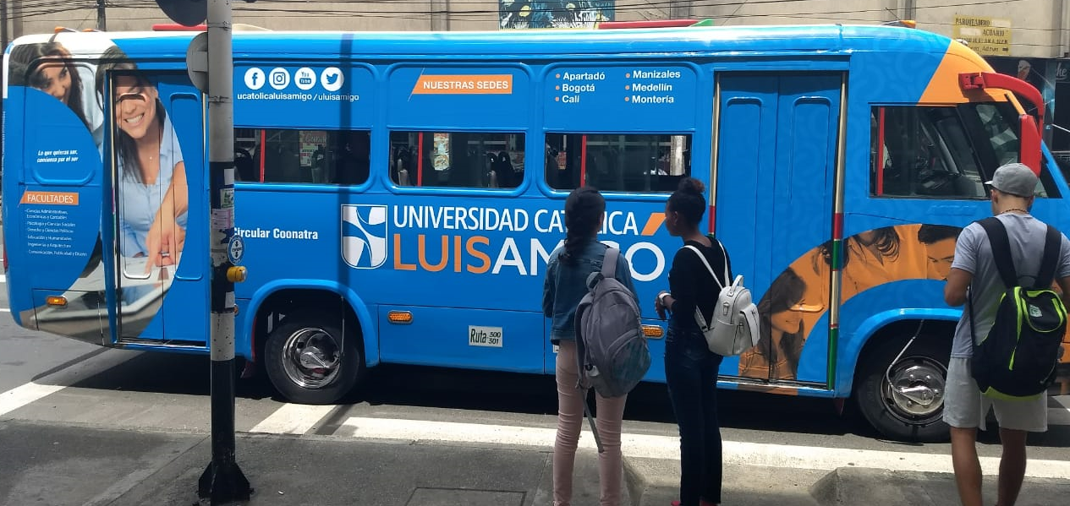
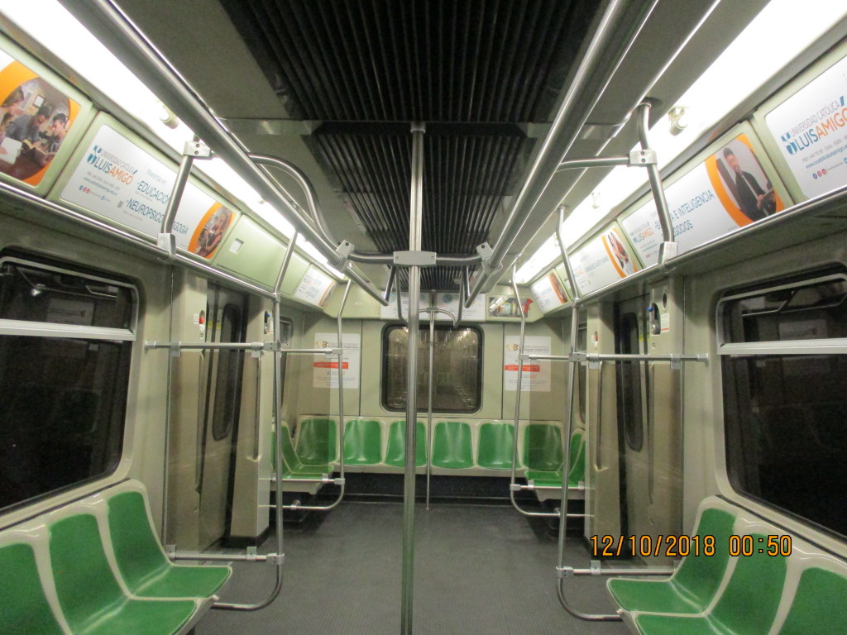
D. OTROS MEDIOS
MEDIOS DE TRANSPORTE

Slide 14
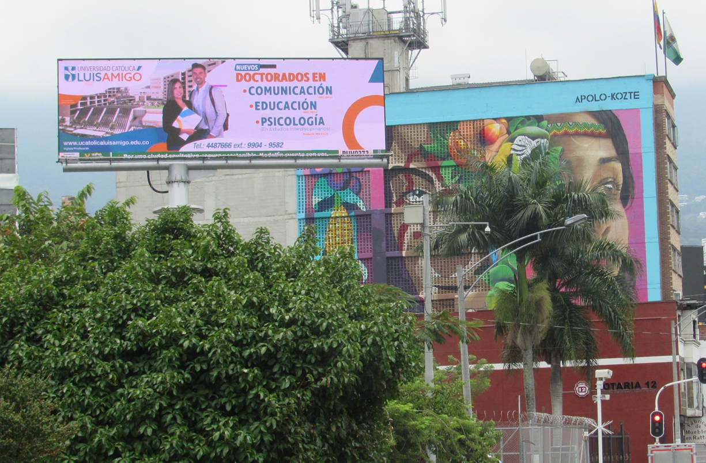
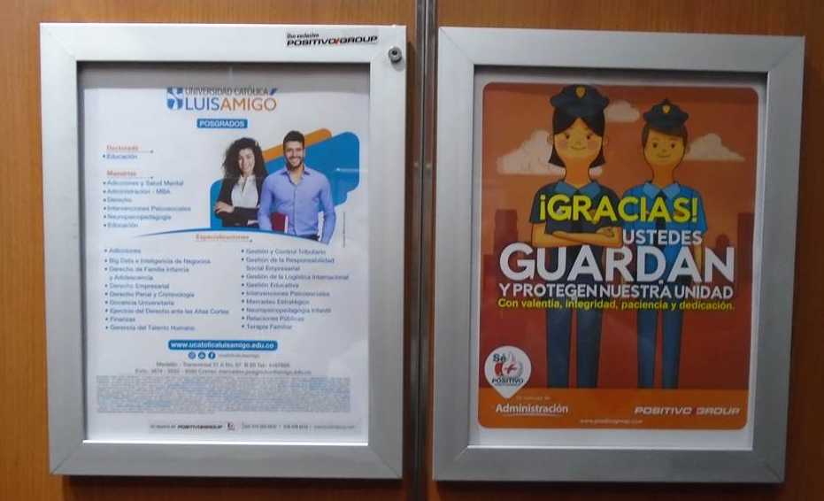
D. OTROS MEDIOS

Slide 15
E. MARKETING DIGITAL
MEDIOS DIGITALES | FECHA
Google Display | Mayo a julio – Sep a Dic
Facebook | Mayo a julio – Sep a Dic
Instagram | Mayo a julio – Sep a Dic
Geolocalización | Mayo a julio – Sep a Dic
Linkedin | Mayo a julio – Sep a Dic
Páginas web variadas | Mayo a julio – Sep a Dic
SOCIAL MEDIA

Slide 16
SOCIAL MEDIA

Slide 17
4. MERCADEO DIGITAL Y EN LÍNEA
Plataforma envío de Correos Masivos
12 bases de Datos | 25 mil contactos
Telemercadeo Público Potencial
Llamadas para: | 10 mil contactos
Asesorías Virtuales
Zoom o Meet | 400 anuales

Slide 18
5. ALIANZAS Y CONVENIOS
CONVENIOS DE ENLACE UNIVERSITARIO
Colegio Antares Colegio Parroquial Nuestra Señora de Chiquinquirá Colegio Divino Salvador Colegio Ciencia y Vida Colegio Luis Amigó Colegio Santa Bertilla Boscardin IE Sol de Oriente IE Antonio José Bernal IE El Rosario de Bello Inem Jose Felix de Restrepo
GRUPO ALPES
15 Instituciones de Educación Superior | 11 años de fundado y liderado

Slide 19
6. IMPACTO DE MEDIOS

Slide 20
6. IMPACTO DE MEDIOS

